Slide 1








Toán
Toán
Luyện tập
Luyện tập
Trang 122

Slide 2




KTUTS
AI THÔNG MINH HƠN CHÚNG TỚ?
Vòng 1
Vòng 2
Vòng 3
Vòng 4

Slide 3


THỎ TRẮNG
LÉM LỈNH
VÒNG 1

Slide 4





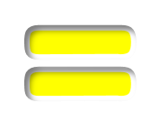


Hai phân số có cùng mẫu số, phân số nào có tử số lớn hơn thì phân số đó lớn hơn và ngược lại.
$$\frac{5}{8}$$
$$\frac{7}{8}$$
1/ So sánh 2 phân số
…

Slide 5



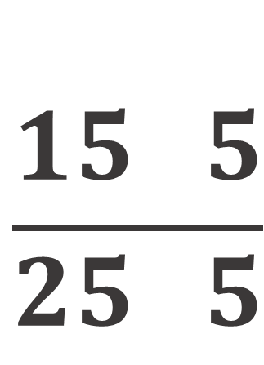

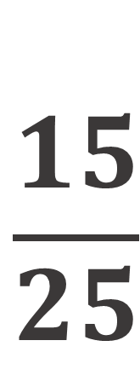




$$\frac{15}{25}$$
$$\frac{4}{5}$$
1/ So sánh 2 phân số
…
MSC:
25
$$\frac{15}{25}$$
$$\frac{15 5}{25 5}$$
$$\frac{3}{5}$$
:
Ta có:
=
=
:
$$\frac{3}{5}$$
$$\frac{4}{5}$$
$$\frac{15}{25}$$
$$\frac{4}{5}$$
Vì
<
nên
<

Slide 6
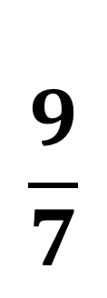
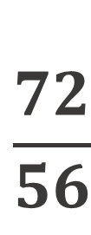
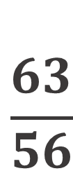


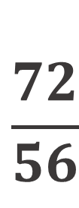




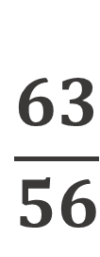


1/ So sánh 2 phân số
$$\frac{9}{7}$$
$$\frac{9}{8}$$
…
MSC:
56
$$\frac{9}{7}$$
$$\frac{9 8}{7 8}$$
$$\frac{72}{56}$$
x
Ta có:
=
=
$$\frac{72}{56}$$
$$\frac{63}{56}$$
x
Vì
>
nên
$$\frac{9}{8}$$
$$\frac{9 7}{8 7}$$
$$\frac{63}{56}$$
$$\frac{9}{7}$$
$$\frac{9}{8}$$
x
=
=
x
>
Notes:
Thầy cô nào cần cho HS làm thêm thì click phải vào slide, bỏ chọn Hide slide

Slide 7


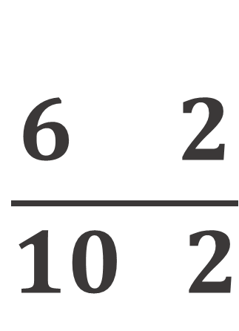

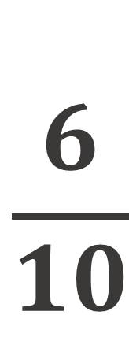




1/ So sánh 2 phân số
$$\frac{11}{20}$$
$$\frac{6}{10}$$
…
MSC:
20
$$\frac{6}{10}$$
$$\frac{6 2}{10 2}$$
$$\frac{12}{20}$$
x
Ta có:
=
=
x
$$\frac{11}{20}$$
$$\frac{12}{20}$$
$$\frac{11}{20}$$
$$\frac{6}{10}$$
Vì
<
nên
<
Notes:
Thầy cô nào cần cho HS làm thêm thì click phải vào slide, bỏ chọn Hide slide

Slide 8
Sư tử
khôn ngoan
VÒNG 2

Slide 9

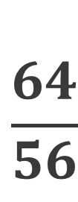

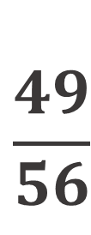








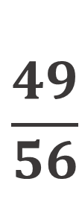




2/ So sánh 2 phân số bằng 2 cách khác nhau
$$\frac{8}{7}$$
$$\frac{7}{8}$$
…
MSC:
56
Cách 1:
$$\frac{8}{7}$$
$$\frac{8 8}{7 8}$$
$$\frac{64}{56}$$
$$\frac{7}{8}$$
$$\frac{7 7}{8 7}$$
$$\frac{49}{56}$$
$$\frac{64}{56}$$
$$\frac{49}{56}$$
$$\frac{8}{7}$$
$$\frac{7}{8}$$
x
x
Ta có:
=
=
;
=
=
Vì
>
nên
>
x
x
Cách 2:
$$\frac{8}{7}$$
$$\frac{7}{8}$$
$$\frac{8}{7}$$
$$\frac{7}{8}$$
Ta có:
$$1$$
$$1$$
>
;
<
Vậy
>

Slide 10

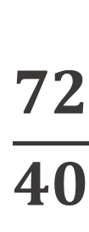

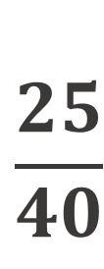












2/ So sánh 2 phân số bằng 2 cách khác nhau
$$\frac{9}{5}$$
$$\frac{5}{8}$$
…
MSC:
40
Cách 1:
$$\frac{9}{5}$$
$$\frac{9 8}{5 8}$$
$$\frac{72}{40}$$
$$\frac{5}{8}$$
$$\frac{5 5}{8 5}$$
$$\frac{25}{40}$$
$$\frac{72}{40}$$
$$\frac{25}{40}$$
$$\frac{9}{5}$$
$$\frac{5}{8}$$
x
x
Ta có:
=
=
;
=
=
Vì
>
nên
>
x
x
Cách 2:
$$\frac{9}{5}$$
$$\frac{5}{8}$$
$$\frac{9}{5}$$
$$\frac{5}{8}$$
$$1$$
$$1$$
Ta có:
>
;
<
Vậy
>

Slide 11


















2/ So sánh 2 phân số bằng 2 cách khác nhau
$$\frac{12}{16}$$
$$\frac{28}{21}$$
…
Cách 1:
$$\frac{12}{16}$$
$$\frac{12 4}{16 4}$$
$$\frac{3}{4}$$
$$\frac{28}{21}$$
$$\frac{28 7}{21 7}$$
$$\frac{4}{3}$$
:
:
MSC:
12
Rút gọn:
=
=
;
=
=
:
:
$$\frac{3}{4}$$
$$\frac{3 3}{4 3}$$
$$\frac{9}{12}$$
$$\frac{4}{3}$$
$$\frac{4 4}{3 4}$$
$$\frac{16}{12}$$
$$\frac{9}{12}$$
$$\frac{16}{12}$$
x
x
Ta có:
=
=
;
=
=
Vì
<
x
x
$$\frac{12}{16}$$
$$\frac{28}{21}$$
nên
<
Notes:
Thầy cô nào cần cho HS làm thêm thì click phải vào slide, bỏ chọn Hide slide

Slide 12







2/ So sánh 2 phân số bằng 2 cách khác nhau
$$\frac{12}{16}$$
$$\frac{28}{21}$$
…
Cách 2:
$$\frac{12}{16}$$
$$\frac{28}{21}$$
$$\frac{12}{16}$$
$$\frac{28}{21}$$
$$1$$
$$1$$
<
;
>
Vậy
<
Notes:
Thầy cô nào cần cho HS làm thêm thì click phải vào slide, bỏ chọn Hide slide

Slide 13
Gấu nâu
Thông thái
VÒNG 3

Slide 14













3/ So sánh 2 phân số có cùng tử số
$$\frac{4}{5}$$
$$\frac{4}{7}$$
…
MSC:
35
$$\frac{4}{5}$$
$$\frac{4 7}{5 7}$$
$$\frac{28}{35}$$
$$\frac{4}{7}$$
$$\frac{4 5}{7 5}$$
$$\frac{20}{35}$$
$$\frac{28}{35}$$
$$\frac{20}{35}$$
$$\frac{4}{5}$$
$$\frac{4}{7}$$
x
x
Ta có:
=
=
;
=
=
Vì
>
nên
>
x
x
NHẬN XÉT
Hai phân số (khác 0) có cùng tử số, phân số nào có mẫu số lớn hơn thì phân số đó bé hơn và ngược lại.

Slide 15


$$\frac{9}{11}$$
$$\frac{9}{14}$$
3/ So sánh 2 phân số có cùng tử số
…

Slide 16


$$\frac{8}{9}$$
$$\frac{8}{11}$$
3/ So sánh 2 phân số có cùng tử số
…

Slide 17
Mèo xám
NHẠY BÉN
VÒNG 4
Notes:
Thầy cô nào cần cho HS làm thêm thì click phải vào slide, bỏ chọn Hide slide

Slide 18



4/ Viết các phân số theo thứ tự từ bé đến lớn
$$\frac{5}{7}$$
$$\frac{6}{7}$$
$$\frac{5}{7}$$
$$\frac{6}{7}$$
$$\frac{4}{7}$$
$$\frac{4}{7}$$
;
;
;
;
→
Notes:
Thầy cô nào cần cho HS làm thêm thì click phải vào slide, bỏ chọn Hide slide

Slide 19















4/ Viết các phân số theo thứ tự từ bé đến lớn
$$\frac{2}{3}$$
$$\frac{5}{6}$$
$$\frac{3}{4}$$
;
;
MSC: 12
$$\frac{5}{6}$$
$$\frac{5 2}{6 2}$$
$$\frac{10}{12}$$
$$\frac{3}{4}$$
$$\frac{3 3}{4 3}$$
$$\frac{2}{3}$$
$$\frac{10}{12}$$
$$\frac{3}{4}$$
$$\frac{9}{12}$$
$$\frac{2}{3}$$
$$\frac{2 4}{3 4}$$
$$\frac{8}{12}$$
$$\frac{5}{6}$$
$$\frac{9}{12}$$
$$\frac{8}{12}$$
x
x
x
Ta có:
=
=
;
=
=
;
=
=
x
x
x
Nên thứ tư từ bé đến lớn là:
Vì
;
;
;
;
Notes:
Thầy cô nào cần cho HS làm thêm thì click phải vào slide, bỏ chọn Hide slide

Slide 20
Ếch xanh
Tinh nghịch
CỦNG CỐ
Notes:
Thầy cô nào cần cho HS làm thêm thì click phải vào slide, bỏ chọn Hide slide

Slide 21






Chọn phân số lớn nhất
$$\frac{13}{2}$$
$$\frac{13}{13}$$
$$\frac{13}{9}$$
$$\frac{13}{6}$$
$$\frac{13}{7}$$
2
0
3
1
5
4

Slide 22
Mèo xám
THÁO VÁT
DẶN DÒ

Slide 23


Tạm biệt
Tạm biệt

